Slide 1
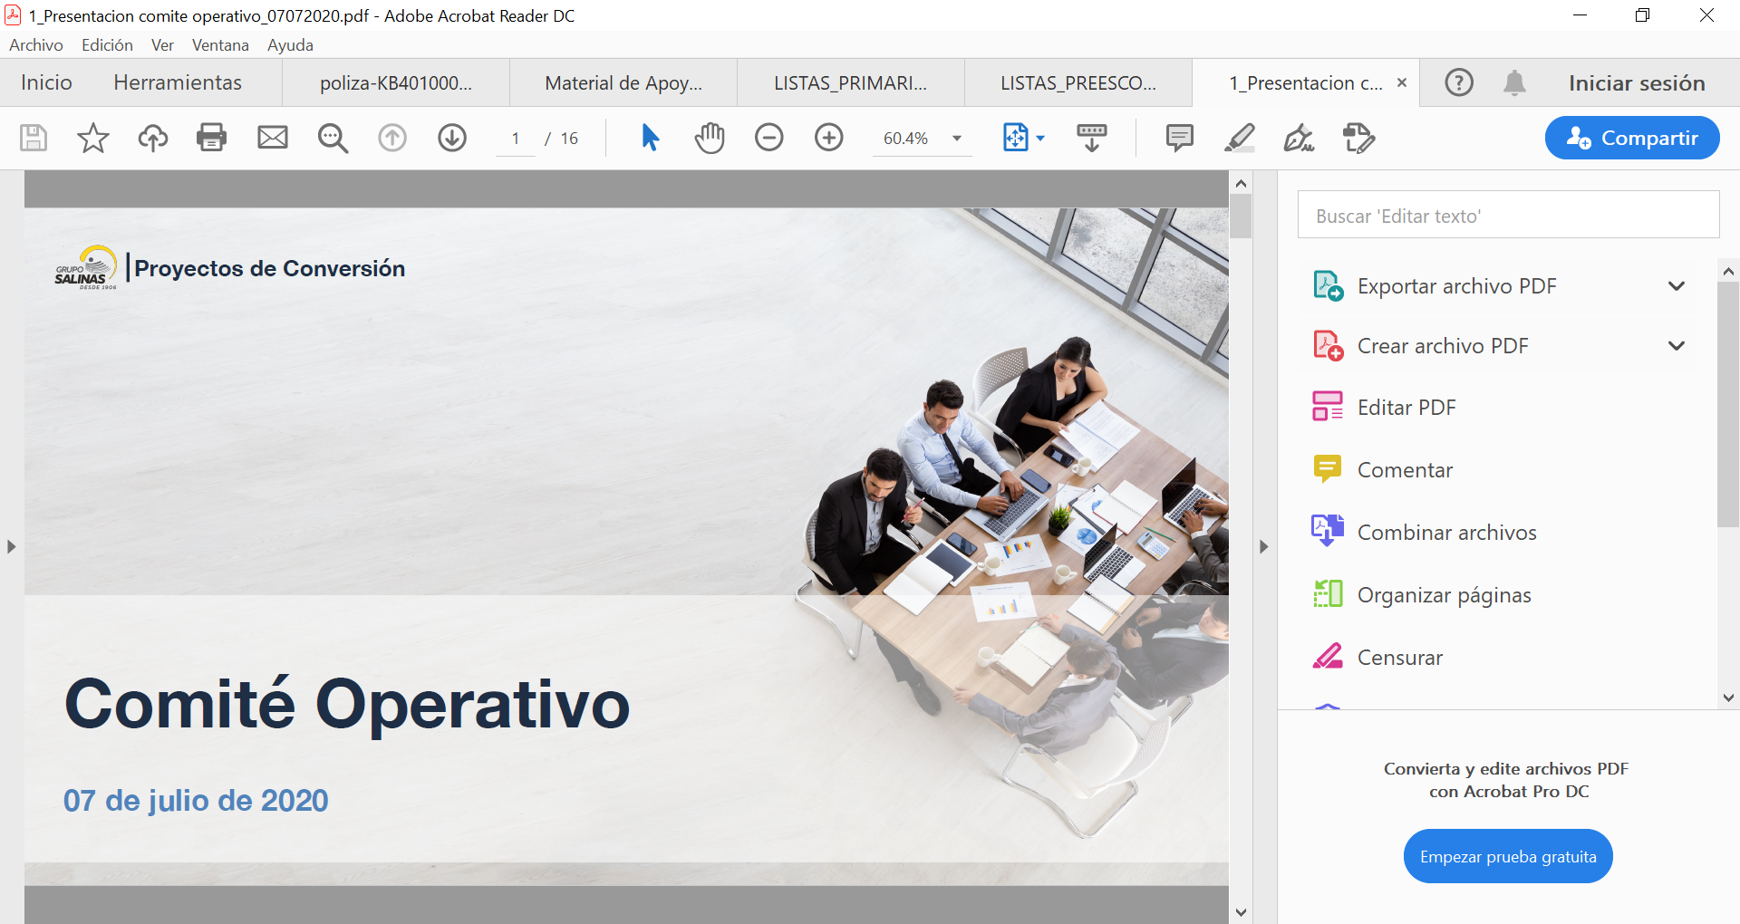


Administración Centros de Costos
Campo: Fecha de Transformación
15 de diciembre 2020

Slide 2
Fecha Transformación
Requerimiento
Objetivo 1:
Proporcionar al negocio de Elektra Marca la fecha de transformación de una Tienda a través de los Servicios:
Operativo Elektra
Operativo GS
Presentación GS
Configuración:
La Fecha de Transformación sólo aplica para puntos de venta con una transformación física, por lo cuál será tratado como un parámetro y no estará relacionado con los Status de los Centros de Costos.
Está Fecha sólo aplica para canales operativos.
Actividades:
a) Se debe integrar en el Front del Sistema un campo para registrar la fecha de transformación.
Pantallas Afectadas: Modificación de Centros de Costos y Copia de Centros de Costos
Campo de Fecha Transformación: puede moverse en cualquier periodo de tiempo.

Slide 3
Fecha Transformación
Requerimiento
b) Integrar la Fecha de Transformación en los WS:
Operativo Elektra
Operativo GS
Presentación GS

Slide 4

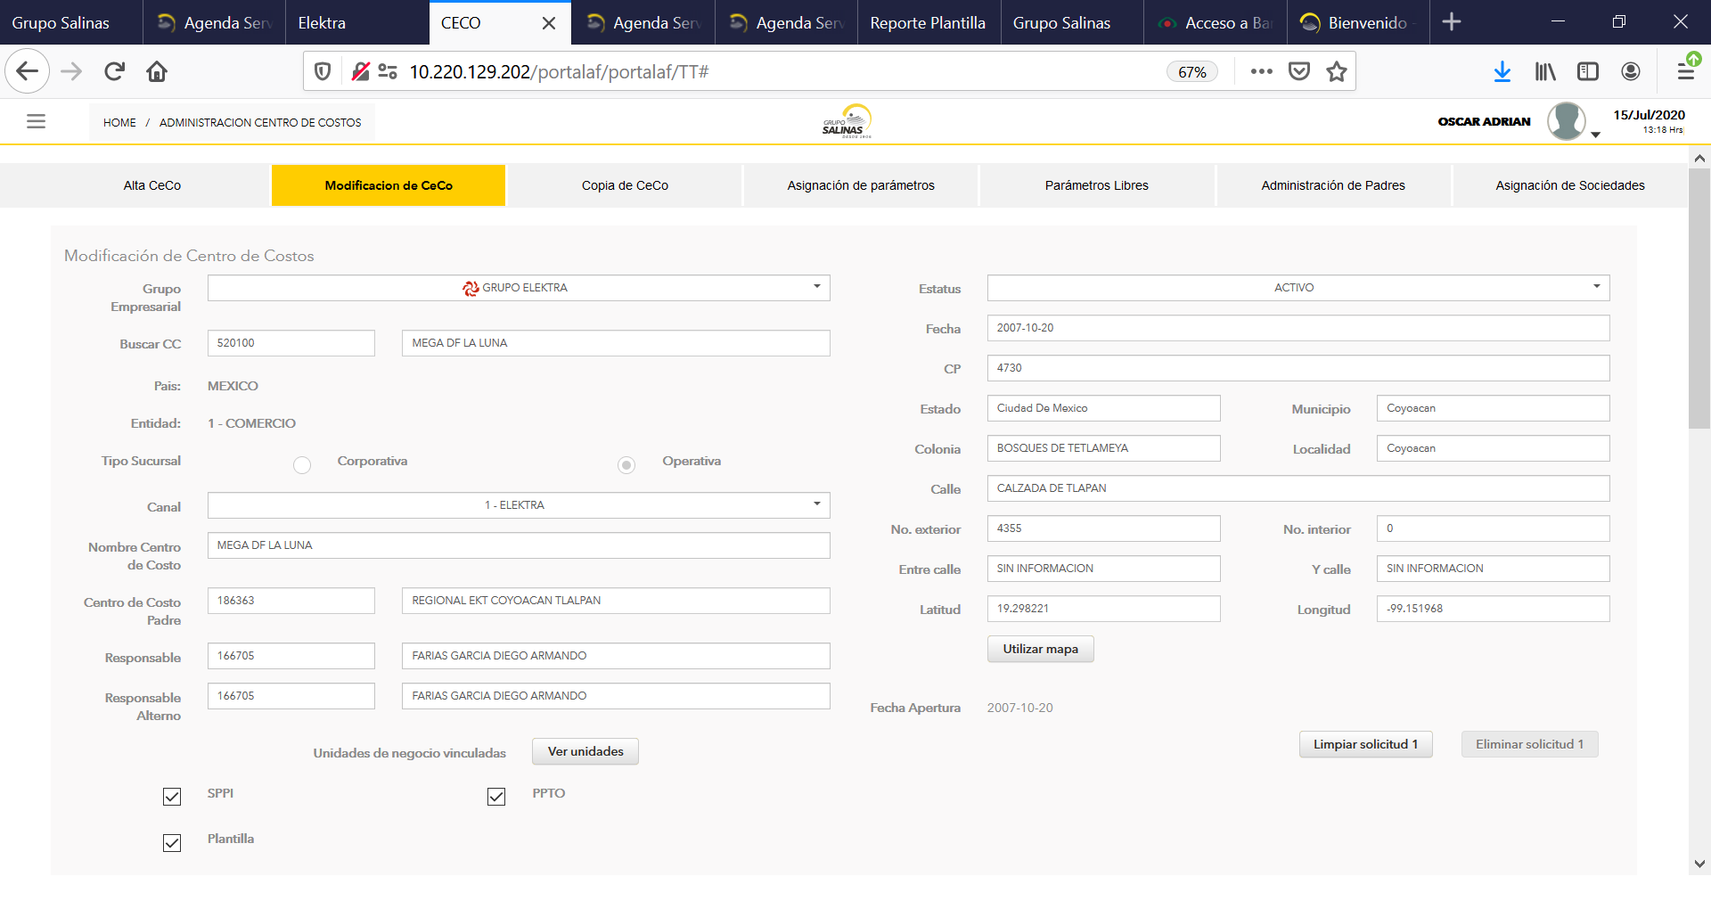



Fecha Transformación
Diagrama de Operación
Front Sistema CECO GS
Interfaces de distribución
Sistemas Retail
Operativo
Información
Repositorio
Fecha Transformación

Slide 5
Fecha Transformación
Requerimiento
Objetivo 2:
Integrar los parámetros Negocio y Pilares Italika en el WS:
Presentación GS
El nombre de los parámetros son:
Negocio ITK
Pilar ITK
Nota:
Se debe integrar tanto su id como la descripción del parámetro.

